Slide 1



TECNOLÓGICO NACIONAL DE MÉXICO
INSTITUTO TECNOLÓGICO DE FRONTERA COMALAPA
NOMBRE DE LA MATERIA
Lenguajes y Autómatas II
NOMBRE DEL ESTUDIANTE
EDDI URIEL CASTILLO SÁNCHEZ
CARRERA
INGENIERÍA EN SISTEMAS COMPUTACIONALES
SEMESTRE
SÉPTIMO SEMESTRE
NOMBRE DEL DOCENTE
Ing. Javier Francisco Mingo Velázquez
NOMBRE DEL TRABAJO
Act 4.2 Reporte de práctica
LUGAR Y FECHA
Frontera Comalapa, Chiapas 04 de octubre de 2026
1

Slide 2
Introducción
Un compilador es un programa encargado de analizar código fuente y transformarlo en una representación que pueda ser procesada por una computadora. En esta práctica se desarrolló en IntelliJ IDEA un mini compilador educativo utilizando Java y JavaFX. El programa integra análisis léxico, análisis sintáctico y análisis semántico, además de una tabla de símbolos y una etapa de generación de código objeto en pseudoensamblador.
La interfaz permite escribir instrucciones sencillas, compilarlas y observar los tokens reconocidos, las variables registradas, los errores encontrados y el código objeto generado. De esta manera se relacionan de forma práctica las principales fases estudiadas en el proceso de compilación.

Slide 3
Justificación
Esta práctica se realizó para comprender de manera más clara cómo trabaja un compilador y cómo se relacionan sus diferentes etapas. El desarrollo del programa permite identificar primero los elementos del código fuente, después comprobar su estructura y finalmente validar aspectos semánticos como la declaración de variables y la compatibilidad de tipos.
El uso de JavaFX facilita la interacción con el compilador mediante una interfaz gráfica, mientras que IntelliJ IDEA permite organizar las clases que cumplen funciones específicas. Con esto se obtiene una evidencia funcional en la que es posible introducir código correcto o incorrecto y observar la respuesta del compilador.

Slide 4
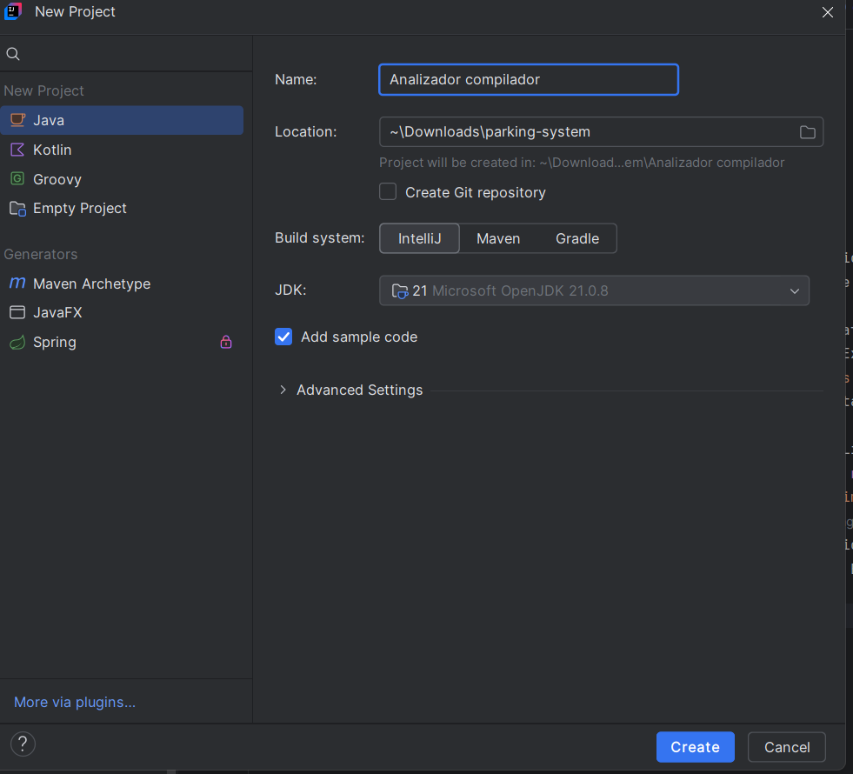
Desarrollo: Creación del proyecto en IntelliJ IDEA
Se inició la práctica creando un proyecto Java en IntelliJ IDEA y seleccionando JDK 21. A partir de esta estructura se organizaron las clases necesarias para construir el compilador.

Slide 5
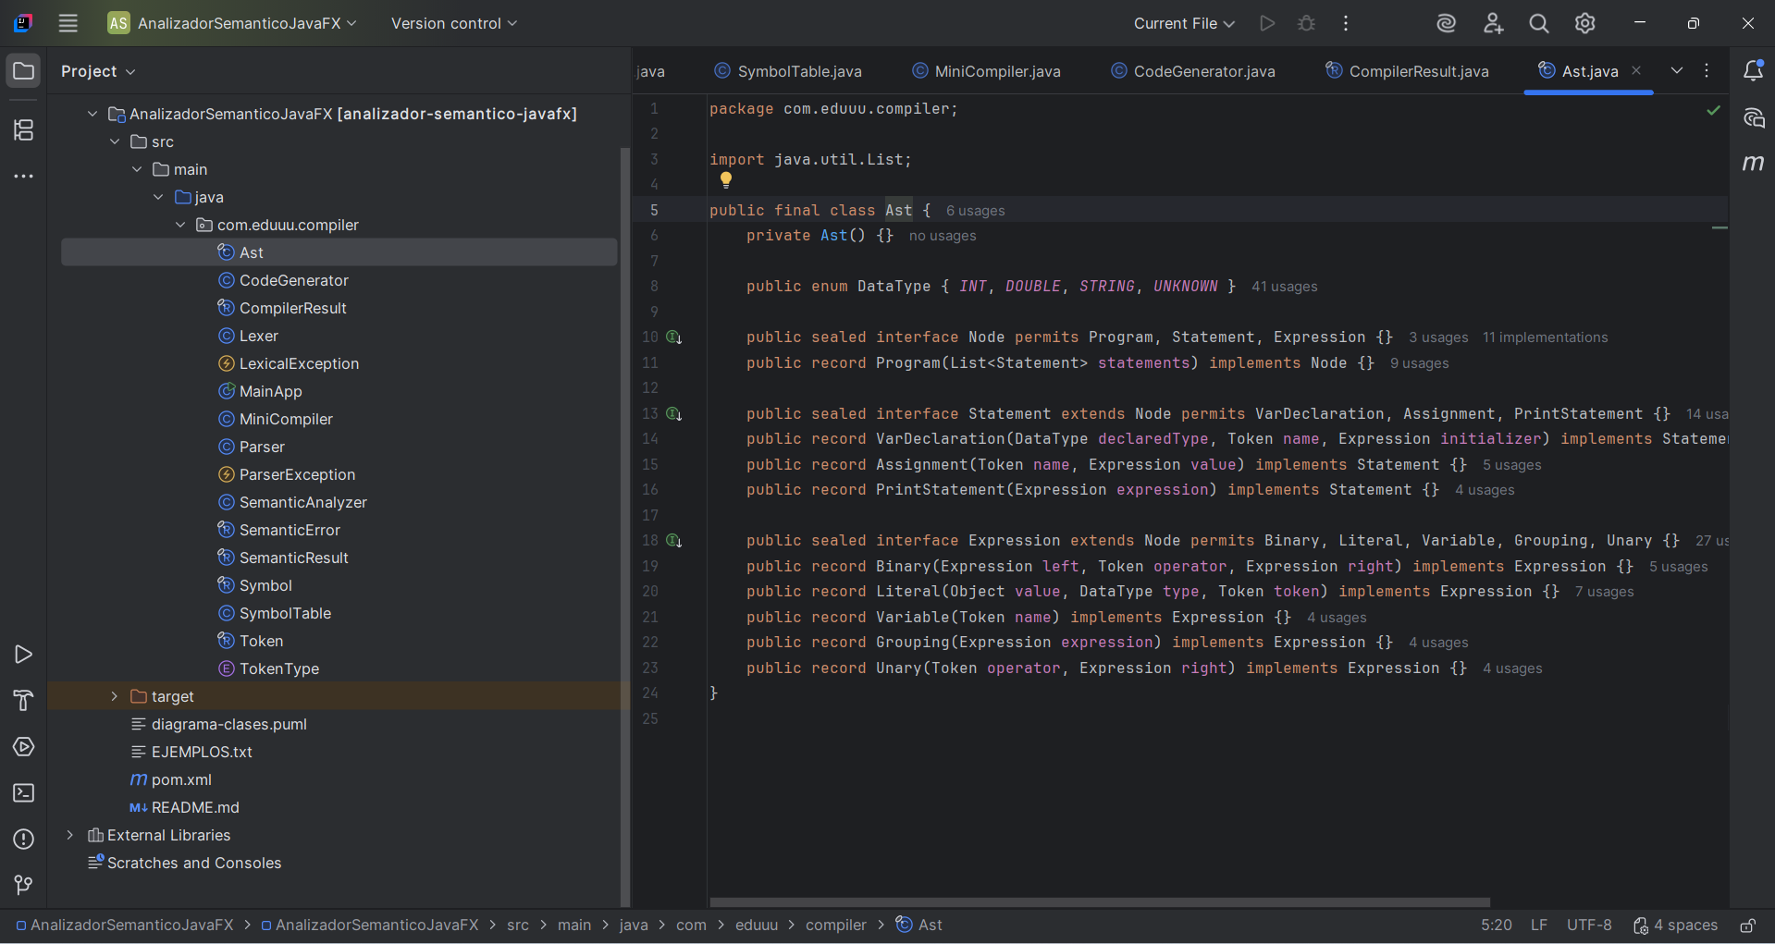
Desarrollo: Estructura general del compilador
El proyecto se organizó en varias clases dentro del paquete com.eduuu.compiler. Cada clase cumple una función específica dentro del proceso de compilación.

Slide 6
Desarrollo: Árbol de sintaxis abstracta (AST)
La clase Ast define la representación interna del programa mediante nodos para declaraciones, asignaciones, impresión, expresiones binarias, literales y variables.

Slide 7
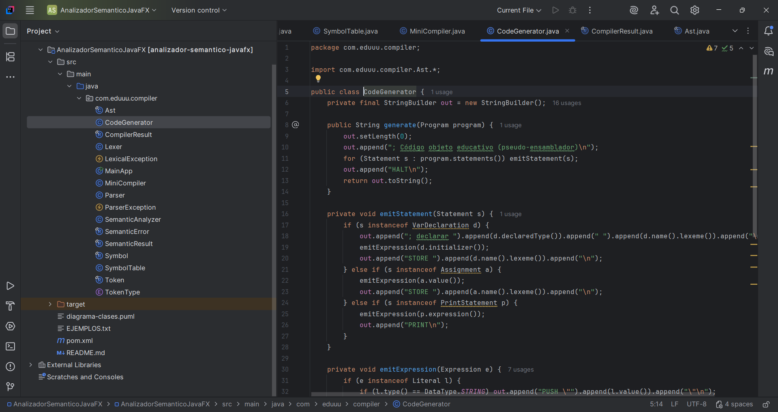
Desarrollo: Generación de código objeto
La clase CodeGenerator recibe el programa validado y produce código objeto educativo en pseudoensamblador. Se generan instrucciones como PUSH, LOAD, STORE, ADD, SUB, MUL, DIV, PRINT y HALT.

Slide 8
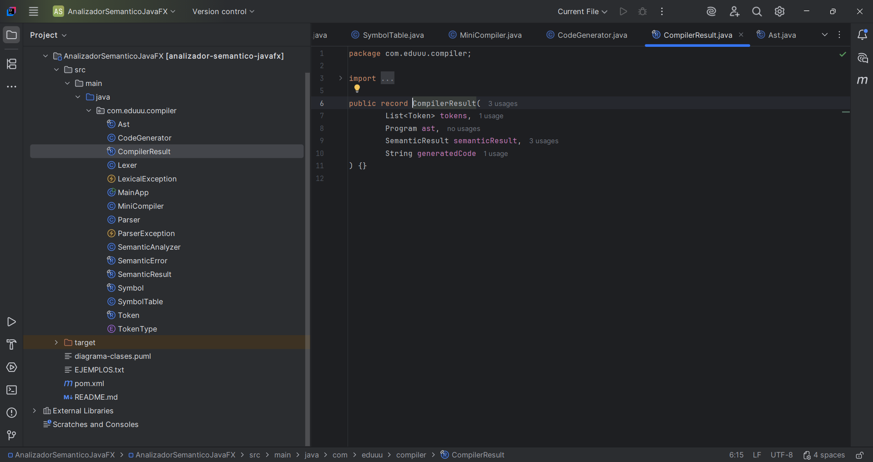
Desarrollo: Resultado de compilación
CompilerResult reúne la lista de tokens, el árbol sintáctico, el resultado del análisis semántico y el código generado después de ejecutar el compilador.

Slide 9
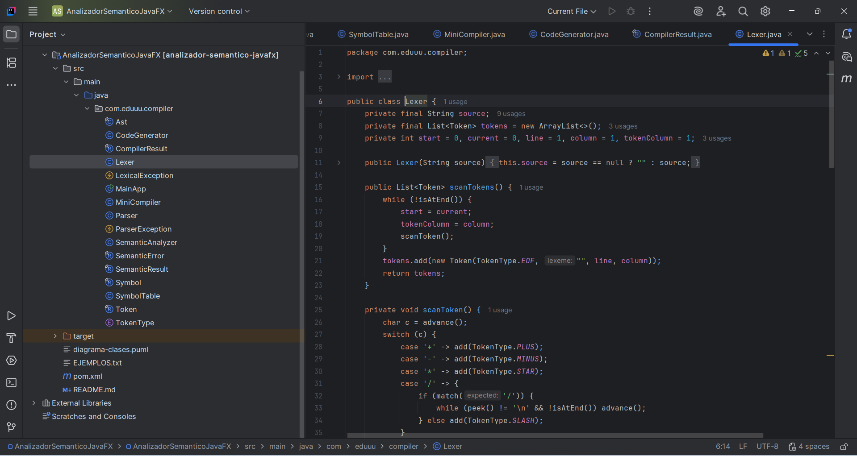
Desarrollo: Analizador léxico
La clase Lexer recorre el código fuente y reconoce palabras reservadas, identificadores, números, cadenas, operadores y símbolos. El resultado de esta fase es una lista de tokens.

Slide 10
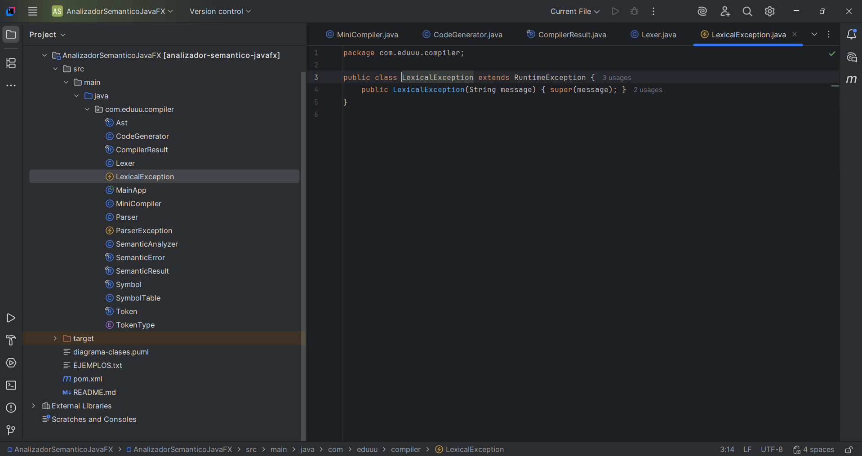
Desarrollo: Control de errores léxicos
LexicalException permite detener el proceso cuando se encuentra un símbolo no reconocido o una cadena incorrecta, mostrando un mensaje para identificar el problema.

Slide 11
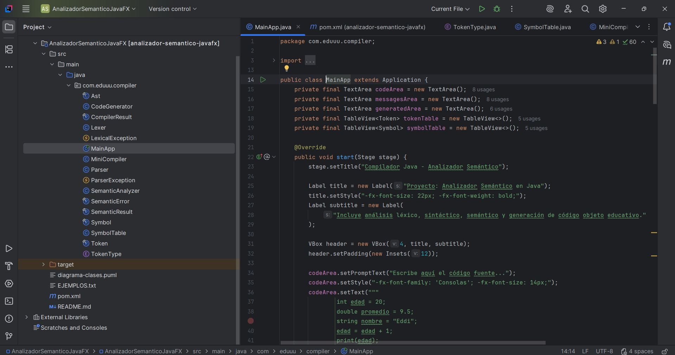
Desarrollo: Interfaz principal con JavaFX
La clase MainApp construye la interfaz gráfica. Incluye el área de código fuente, botones de control y pestañas para consultar tokens, tabla de símbolos, mensajes y código objeto.

Slide 12
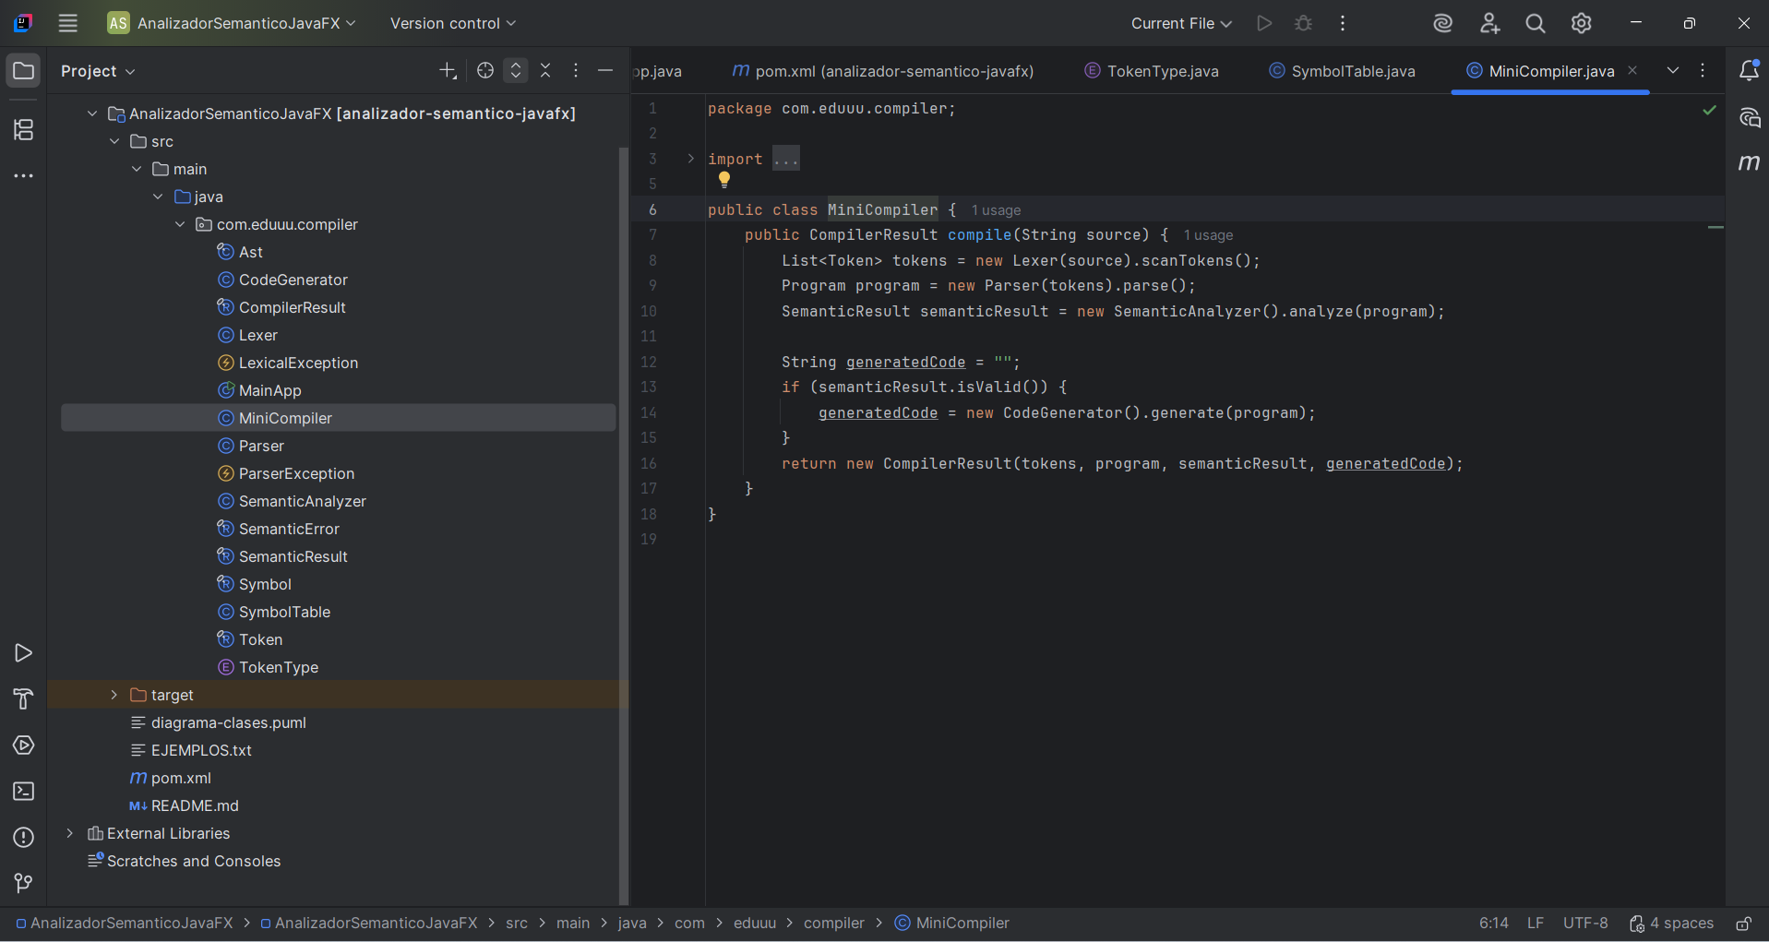
Desarrollo: Integración de las fases
MiniCompiler coordina el proceso completo: ejecuta el Lexer, después el Parser, continúa con SemanticAnalyzer y, si no existen errores, llama al CodeGenerator.

Slide 13
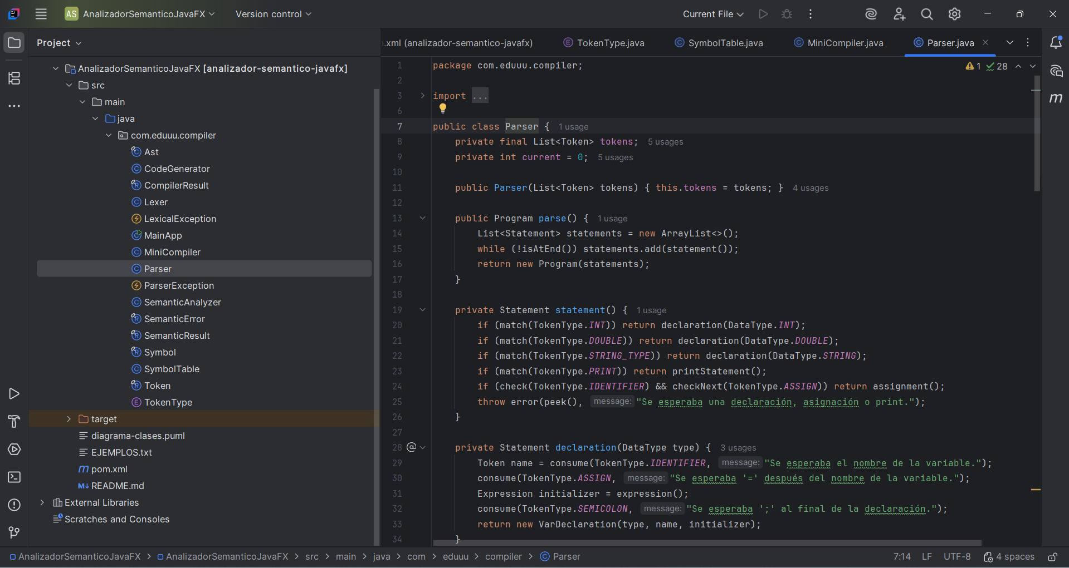
Desarrollo: Analizador sintáctico
La clase Parser comprueba que las instrucciones cumplan con la gramática definida y construye el árbol de sintaxis abstracta correspondiente.

Slide 14
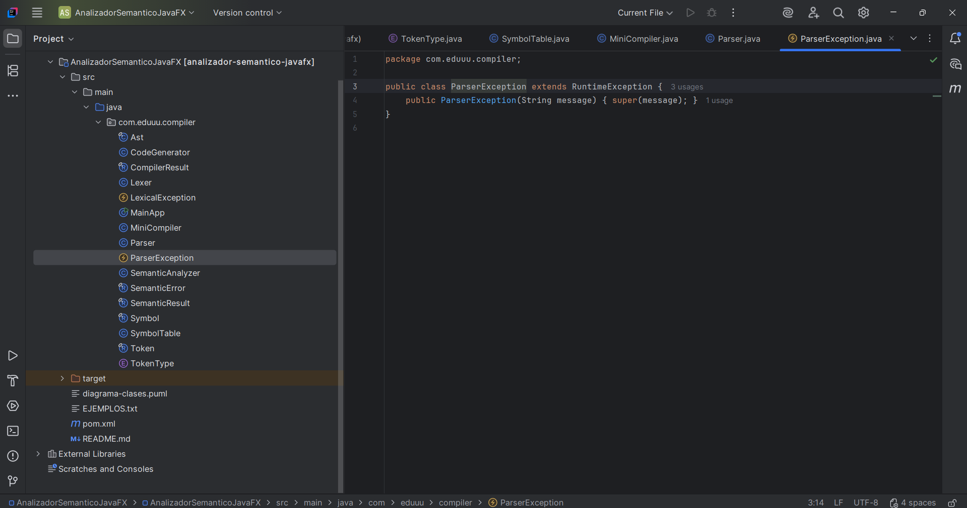
Desarrollo: Control de errores sintácticos
ParserException se utiliza cuando la estructura del código no es válida, por ejemplo cuando falta un punto y coma, un paréntesis o una parte obligatoria de una instrucción.

Slide 15
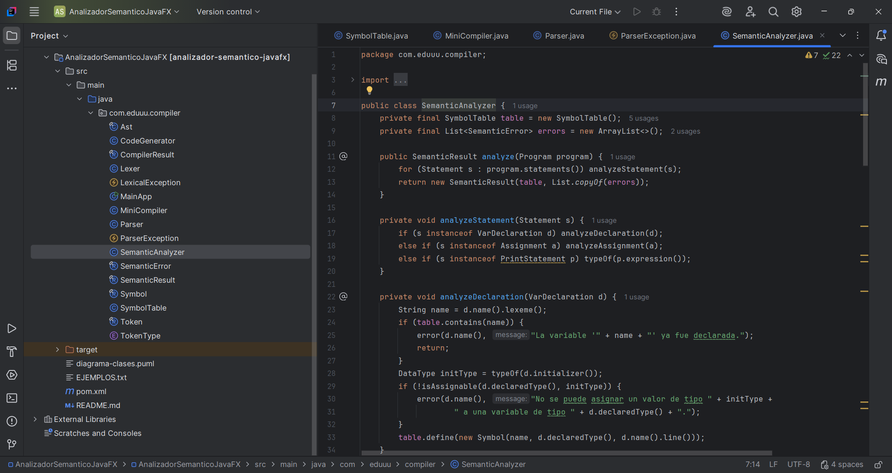
Desarrollo: Analizador semántico
SemanticAnalyzer verifica variables declaradas, evita duplicados, comprueba compatibilidad de tipos y detecta operaciones inválidas, incluyendo división literal entre cero.

Slide 16
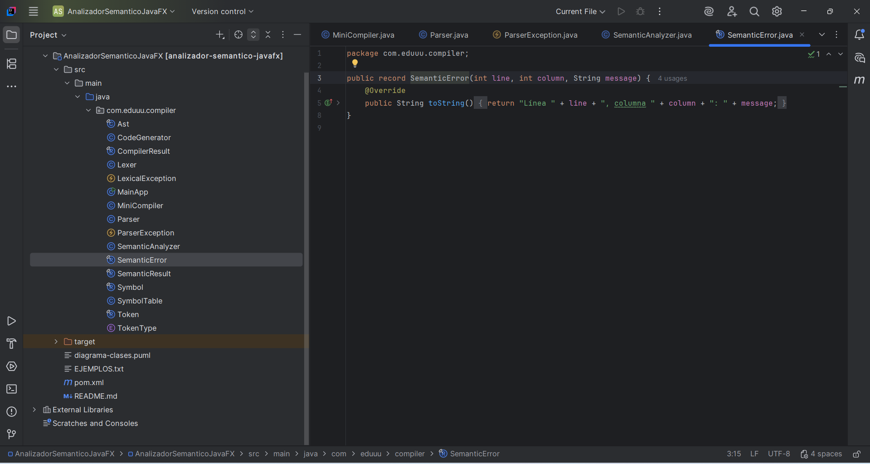
Desarrollo: Registro de errores semánticos
SemanticError almacena la línea, la columna y el mensaje de cada problema encontrado, permitiendo informar al usuario dónde se produjo el error.

Slide 17
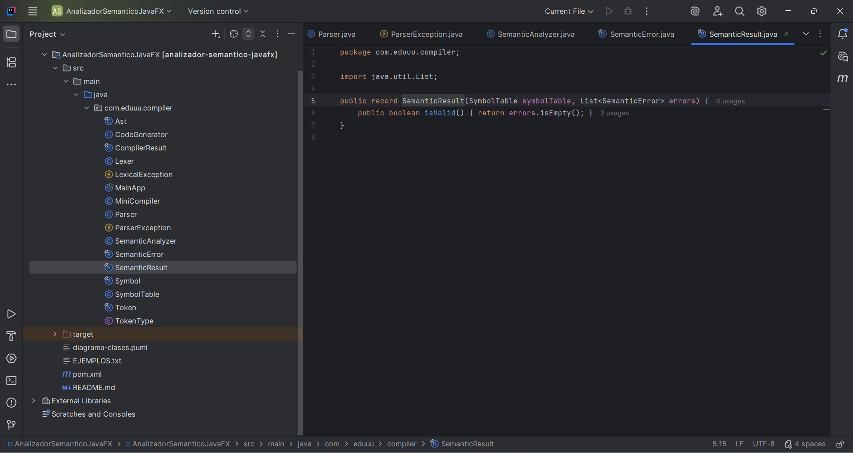
Desarrollo: Resultado del análisis semántico
SemanticResult conserva la tabla de símbolos y la lista de errores encontrados. También permite saber si el programa es válido antes de generar código objeto.

Slide 18
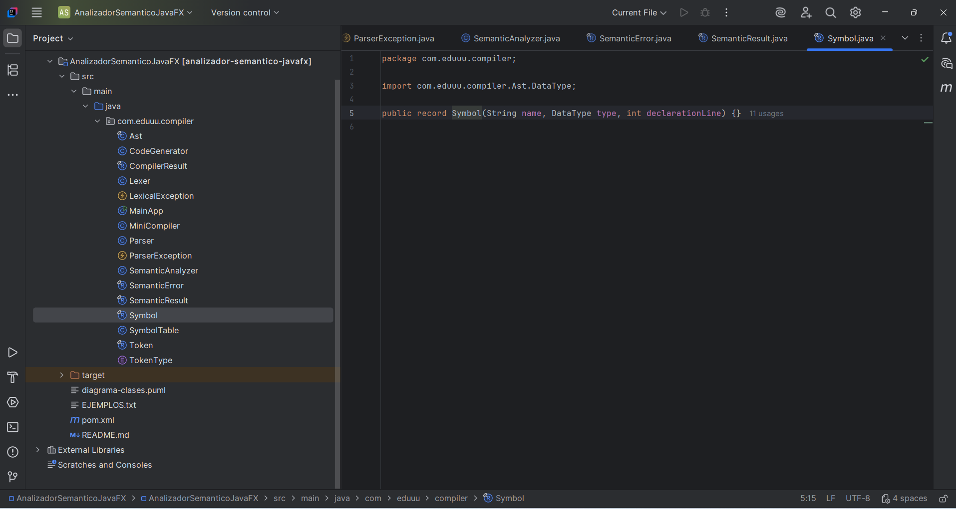
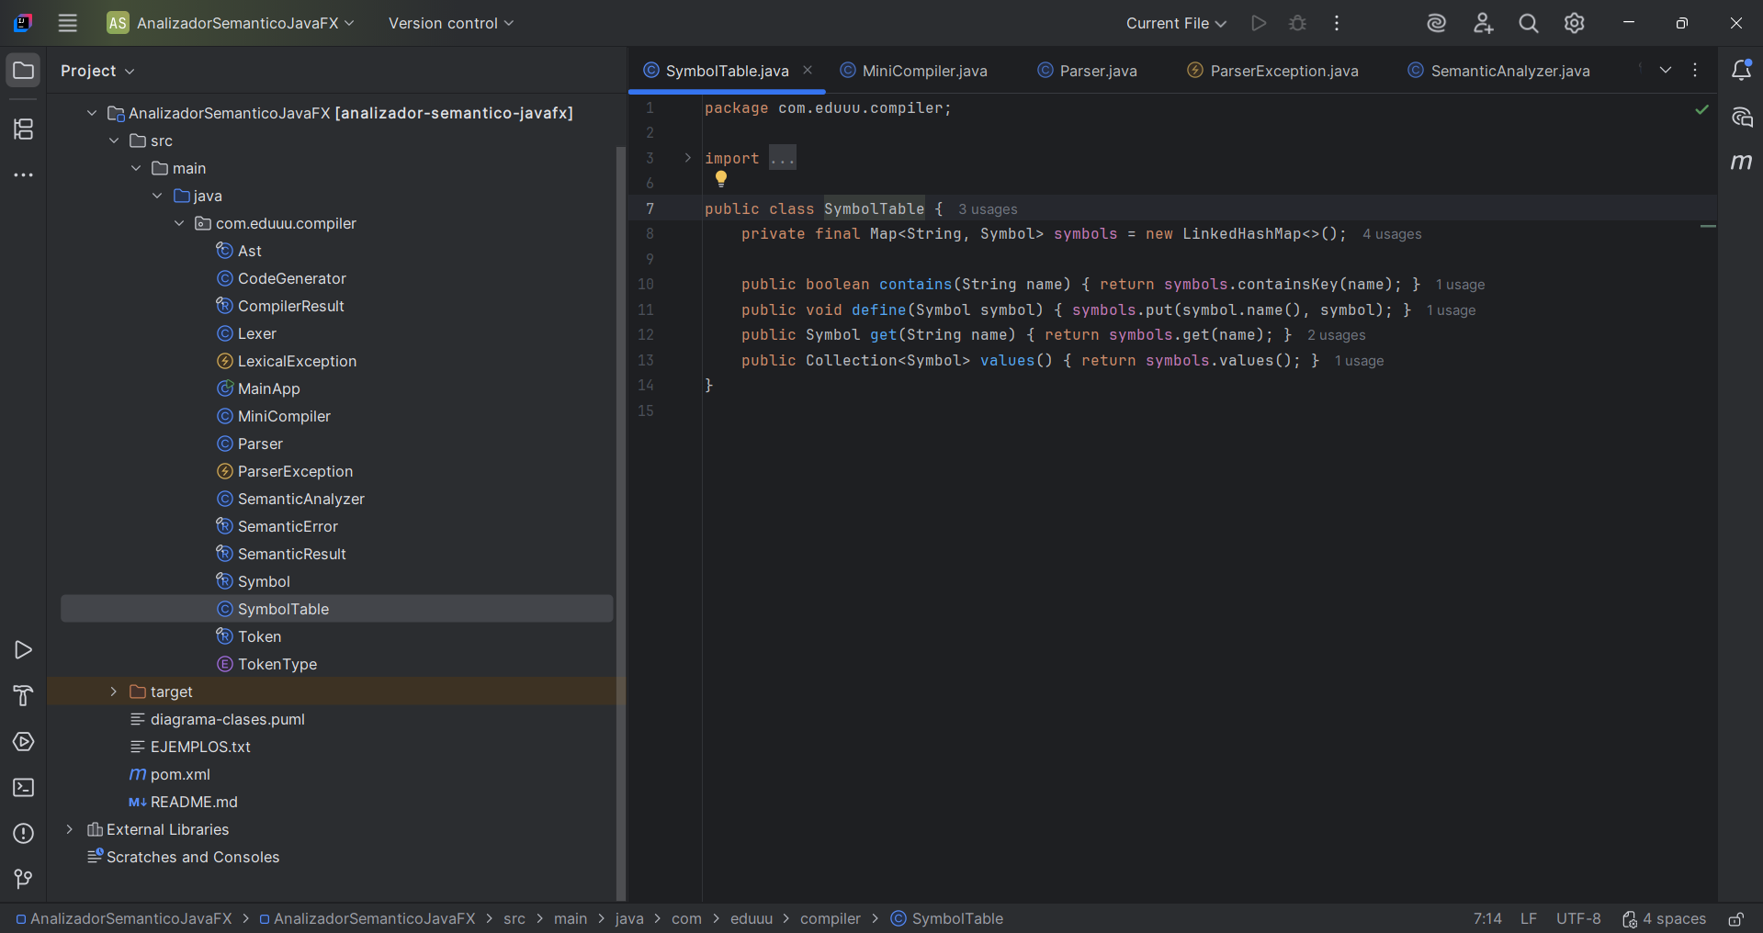
Desarrollo: Símbolos y tabla de símbolos
Las clases Symbol y SymbolTable almacenan el nombre, tipo y línea de declaración de las variables. Esta información es consultada por el analizador semántico.

Slide 19
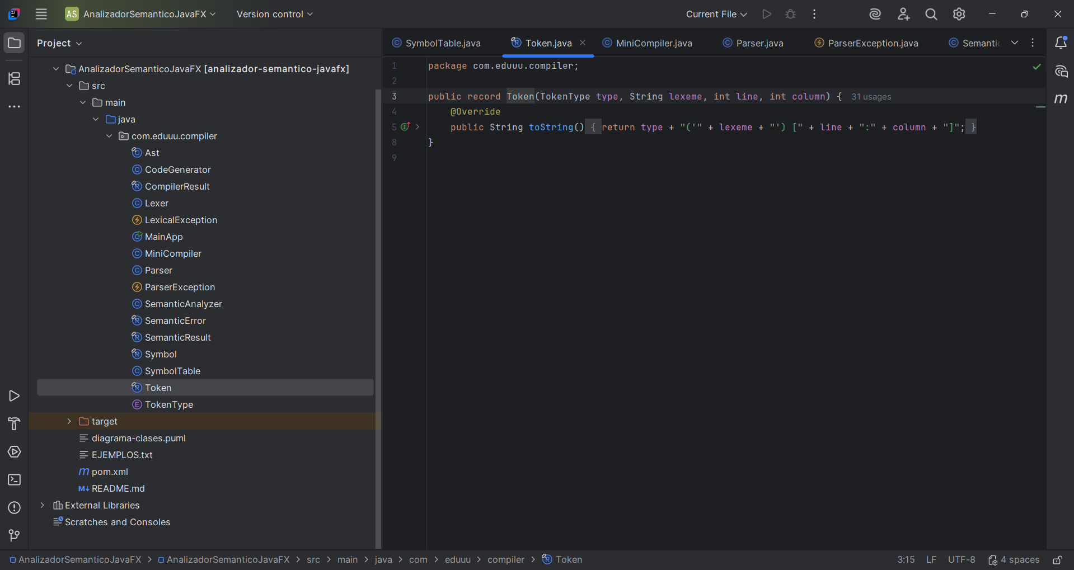
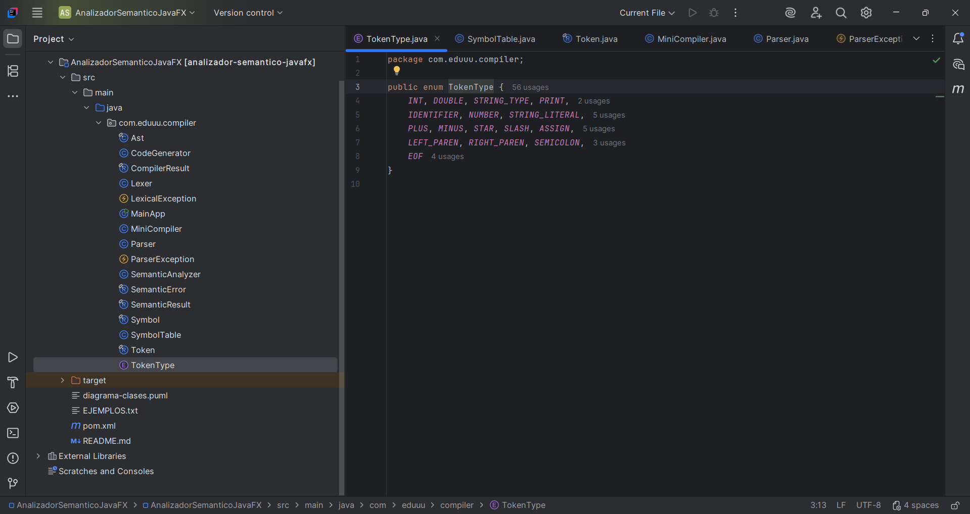
Desarrollo: Tokens del lenguaje
Las clases Token y TokenType representan los elementos reconocidos por el Lexer, como tipos de datos, identificadores, operadores, paréntesis, punto y coma y fin de archivo.

Slide 20
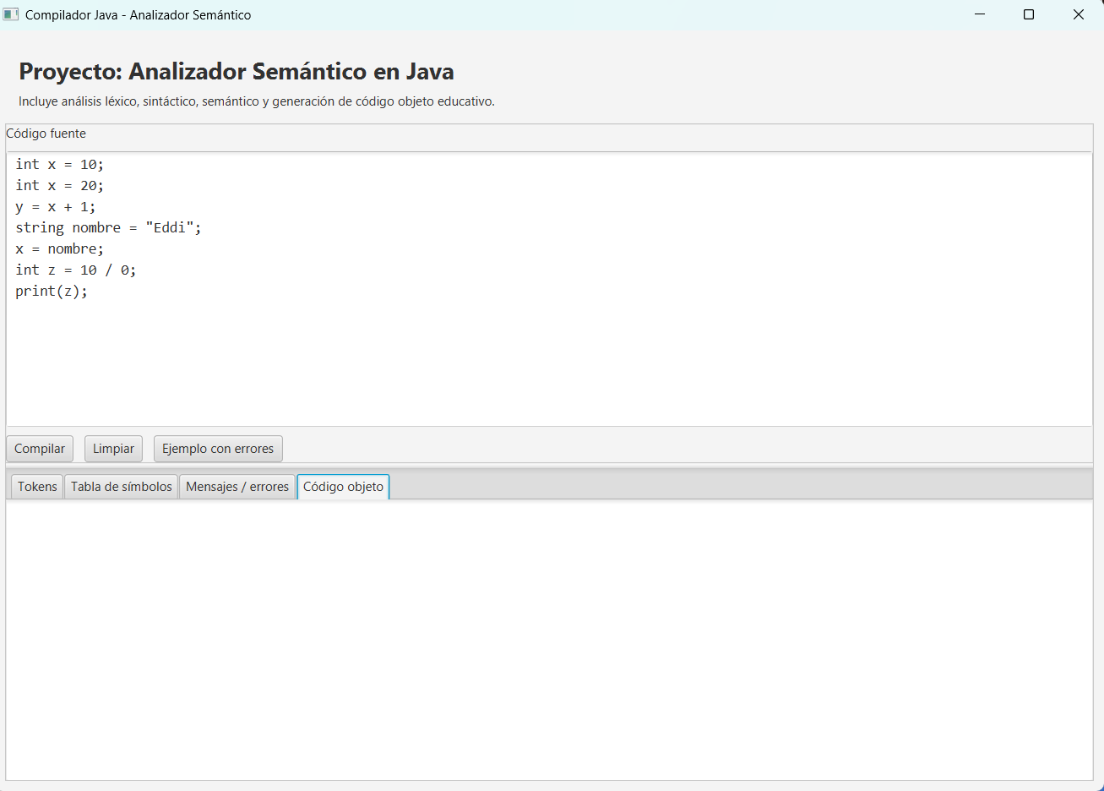
Desarrollo: Prueba del compilador con errores
Se ejecutó el programa con un ejemplo que contiene variable duplicada, variable no declarada, asignación incompatible y división entre cero, comprobando así la detección de errores.

Slide 21
Conclusión
Con esta práctica se logró desarrollar un mini compilador educativo en Java que integra las principales etapas de un proceso de compilación. El programa reconoce los elementos del código mediante el análisis léxico, comprueba su estructura con el análisis sintáctico y valida el significado de las instrucciones mediante el análisis semántico.
También se implementó una tabla de símbolos para controlar las variables y una etapa de generación de código objeto en pseudoensamblador. Las pruebas realizadas permitieron comprobar que el compilador puede procesar código correcto y detectar errores como variables duplicadas, variables no declaradas, incompatibilidad de tipos y divisiones entre cero. En general, la práctica permitió comprender de manera más clara cómo trabajan juntas las distintas fases de un compilador.

Slide 22
Anexo link de git hub con el programa realizado
https://github.com/eddiCastS/Compilador.git

